Slide 1






数据挖掘
第八讲· 分类

Slide 2
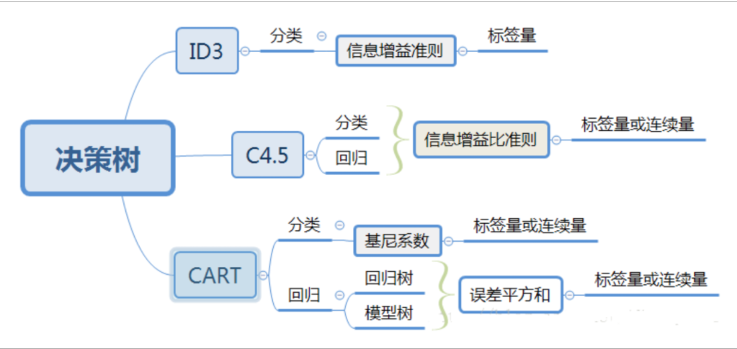
决策树复习

Slide 3
属性选择度量
属性选择度量：将给定类标记的训练元组“最好”地划分成几个类的启发式方法
又称分裂规则：决定给定节点上的元组如何分裂
具有最好度量得分的属性：选作给定元组的分裂属性
三种流行的属性选择度量
信息增益（ information gain ）
增益率（ Gain Ratio ）
Gini指标

Slide 4
信息增益(1/2) (ID3/C4.5)
设D为训练集，假定类标号属性有m个不同的值，定义m个不同的类C_{i}，i=1,2,…m。设C_{i,D}是D中C_{i}类元组的集合，|D|和| C_{i,D} |分别是D和C_{i,D}中元组的个数。
对D中的元组划分所需的期望信息量：
其中，p_{i}是D中元组属于类C_{i}的概率，用|C_{i, D}|/|D| 估计。Info(D)也是识别D中元组的类标号所需要的平均信息量。

Slide 5
信息增益(2/2)
假设使用属性A将把D分成 V份{D1,D2 , …, Dv}，在此划分后，为得到准确的分类还需要多少信息呢？用下式度量：
Info_{A}(D)是基于按A划分后对D的元组正确分类所需要的期望信息，还需要的期望信息越小，划分的纯度越高。
信息增益：
选择具有最高信息增益的属性A作为节点N的分裂属性，使得完成元组分类还需要的信息量最小。

Slide 6
增益率(C4.5)
信息增益倾向于选择具有大量值的属性
C4.5 ( ID3的后继 ) 使用增益率 ( gain ratio ) ：用 “分裂信息 ( split information )” 值将信息增益规范化：
选择具有最大增益率的属性作为分裂属性

Slide 7
Gini指标(CART)1/2
Gini 指标：度量数据划分D ( 训练元组 ) 的不纯度
p_{j} 是D中元组属于C_{j}类的概率
基于A的二元划分，将D划分为D1和D2， D的Gini指标为
不纯度降低 为
对于离散属性：选择产生最小Gini指标的取值子集作为分裂子集；对于连续属性，选择产生最小Gini指标的点作为分列点。

Slide 8
分类
1
基本概念
2
决策树归纳
3
贝叶斯分类方法
4
逻辑回归
5
模型评估与选择
6
提高分类准确率的技术

Slide 9
贝叶斯分类
是一种统计学分类方法
如：预测类成员关系的可能性
基础：贝叶斯定理
性能：朴素贝叶斯分类法，可以与决策树和经过挑选的神经网络分类算法相媲美。
类条件独立性假设：假定一个属性值对给定类的影响独立于其他的属性值

Slide 10
贝叶斯定理
设X是数据元组，用n个属性描述；H为某种假设，如元组属于某特定类C。
对分类问题，我们希望确定 P(H|X)----给定观测数据元组X，假设H成立的概率
先验概率 P(H) (prior probability)：表示H的先验概率
后验概率 P(H|X) ( posterior probability )：表示已知X，H发生的后验概率
贝叶斯定理：

Slide 11
例子
假设数据元组是顾客（由属性age和income描述）；X是一个顾客，年龄是35岁，收入是40000；H表示假设顾客将买计算机。则
P(H) 表示任意一个顾客将买计算机的概率；
P(H|X) 表示知道顾客的年龄和收入时，顾客X将买计算机的概率；
P(X|H) 表示已知顾客买了计算机，顾客是35岁并且收入为40000的概率；

Slide 12
朴素贝叶斯分类(1/5)
设D是训练元组及相关联的类标号的集合，每一个元组用一个n维属性向量 X = (x₁, x₂, …, x_{n}) 表示
假定有m个类C1,…,Cm，对于数据样本X，分类法预测X属于类Ci，当且仅当
P(C_{i}|X)> P(C_{j}|X) 1≤j ≤ m，j≠i
根据贝叶斯定理，
由于P(X)对于所有类都是常数，只需使
最大化即可。

Slide 13
朴素贝叶斯分类(2/5)
朴素贝叶斯分类假设“类条件独立”。假设：给定样本属性值有条件地相互独立，即在属性间不存在依赖关系：
这大大减少了计算量，只需计算P(x_{i}|C_{i})
如果A_{K}是分类属性，则 P(x_{k}|C_{i}) 是D中属性A_{k}的值为x_{k}的C_{i}类的元组数除以D中Ci类的元组数|C_{i, D}|
如果A_{K}是连续值属性，则 P(x_{k}|C_{i}) 通常符合均值为u，标准差为σ 的高斯分布，如下定义：

Slide 14
朴素贝叶斯分类器(3/5)：训练数据集
数据样本属性：
age, income, student, credit_rating
类标号属性：
buys_computer {yes，no}
希望分类的未知样本：
X = (age = “≤30” , income = “medium” , student = “yes” , credit_rating = “fair” )

Slide 15
朴素贝叶斯分类(4/5)
需要计算的概率：
根据 P(C_{j}|X) = P(X|C_{j})P(C_{j})/P(X)
而 P(X|C_{j})= P(x₁,…,x_{k}|C_{j}) = P(x₁|C_{j})·…·P(x_{k}|C_{j})
则需要计算：
P(x_{i}|C_{j})
P(C_{j})
其中：
X = (age = “≤30”, income = “medium”, student = “yes”, credit_rating = “fair”)
C1= (buys_computer = “yes”)
C2 = (buys_computer = “no”)

Slide 16
朴素贝叶斯分类(5/5)
P(C_{i}): P(buys_computer = “yes”) = 9/14 = 0.643
P(buys_computer = “no”) = 5/14= 0.357
对每个类计算 P(X|C_{i}):
P(age = “<=30” | buys_computer = “yes”) = 2/9 = 0.222
P(age = “<= 30” | buys_computer = “no”) = 3/5 = 0.6
P(income = “medium” | buys_computer = “yes”) = 4/9 = 0.444
P(income = “medium” | buys_computer = “no”) = 2/5 = 0.4
P(student = “yes” | buys_computer = “yes) = 6/9 = 0.667
P(student = “yes” | buys_computer = “no”) = 1/5 = 0.2
P(credit_rating = “fair” | buys_computer = “yes”) = 6/9 = 0.667
P(credit_rating = “fair” | buys_computer = “no”) = 2/5 = 0.4
X = (age <= 30 , income = medium, student = yes, credit_rating = fair)
P(X|C_{i}) :
P(X|buys_computer = “yes”) = 0.222 x 0.444 x 0.667 x 0.667 = 0.044
P(X|buys_computer = “no”) = 0.6 x 0.4 x 0.2 x 0.4 = 0.019
P(X|C_{i})*P(C_{i}) :
P(X|buys_computer = “yes”) * P(buys_computer = “yes”) = 0.028
P(X|buys_computer = “no”) * P(buys_computer = “no”) = 0.007
对于元组X，朴素贝叶斯分类器预测其类为 (“buys_computer = yes”)

Slide 17
遇到零概率值怎么办？
朴素贝叶斯预测要求条件概率不能为零，否则，预测得到的概率将会是零
例如：假设一个1000个元组的数据集，income=low (0), income= medium (990), and income = high (10)
使用拉普拉斯校准避免计算零概率值
将每一个收入-值对增加一个元组
Prob(income = low) = 1/1003
Prob(income = medium) = 991/1003
Prob(income = high) = 11/1003
这些“校准的”概率估计与对应的“未校准的”估计很接近

Slide 18
朴素贝叶斯分类评价
优点
易于实现；多数情况下都会得到较好的结果
缺点
由于假设类条件独立，因此丢失了准确度
实际上，大多数变量间都存在依赖性
例如：医院，病人，简历，年龄，家族史等
在这些属性中的相关性无法用朴素贝叶斯分类器模拟
如何解决这种依赖性
贝叶斯信念网络

Slide 19
分类
1
基本概念
2
决策树归纳
3
贝叶斯分类方法
4
逻辑回归
5
模型评估与选择
6
提高分类准确率的技术

Slide 20
逻辑回归(Logistic Regression)（1/4）
举例：选择两组人群，探讨胃癌发生的危险因素
一组是胃癌组，一组是非胃癌组，两组人群有不同的体征和生活方式等
这里的因变量就是--是否胃癌，即“是”或“否”，为二分类变量
自变量就可以包括很多了，例如年龄、性别、饮食习惯、幽门螺杆菌感染等。
自变量既可以是连续的，也可以是离散的。
问题归结：是否 胃癌 ？ ？ ？ { 年龄、性别、饮食习惯、幽门螺杆菌感染}
Notes:
通过logistic回归分析，就可以大致了解到底哪些因素是胃癌的危险因素。

Slide 21
逻辑回归(Logistic Regression)（2/4）
简单的线性回归？ 假设了以下形式的函数：
𝑦=𝜔0+𝜔1∗𝑥1+𝜔2∗𝑥2+...
并找到𝜔0,𝜔1,𝜔2等的值。术语𝜔0是“截距”或“常数项”（在下式中显示为𝑏）：
𝑦⃗ =𝜔⃗ ·𝑥⃗ + 𝑏

Slide 22
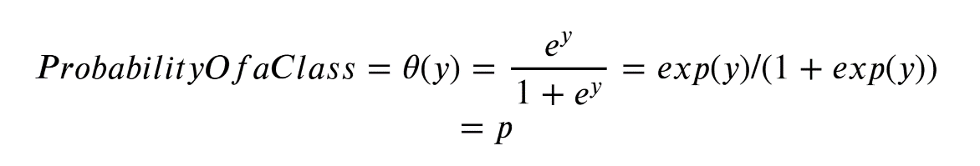
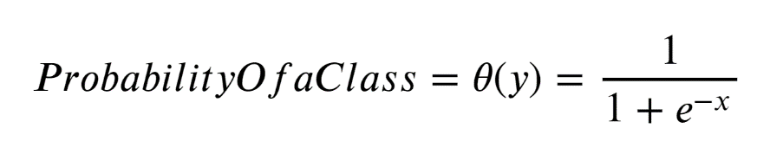
逻辑回归(Logistic Regression)（3/4）
逻辑回归(Logistic Regression)：是一种预测分析，解释因变量与一个或者多个自变量之间的关系。实际上是一个概率分类模型，通过采用线性回归拟合特殊的S形曲线，并使用以下函数将数值估计转换为概率：
𝜃(𝑦)是 logistic 函数，也称为logistic曲线
Notes:
y 是回归结果（由系数加权的变量之和），𝑒𝑥𝑝是指数函数，以及𝜃(𝑦)是 logistic 函数，也称为logistic曲线。这是一种常见的“S”形（S形曲线）。它产生0（如y接近负无穷）和1（随着y接近正无穷）之间的p值。

Slide 23
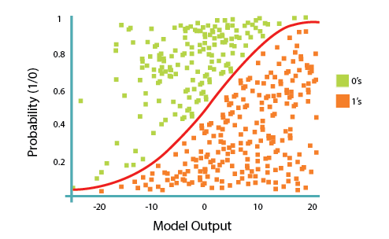
逻辑回归(Logistic Regression）（4/4）

Slide 24
sklearn逻辑回归（1/4）
import sklearn.linear_model.LogisticRegression
参数：
penalty: str, ‘l1’ or ‘l2’, default: ‘l2’ ——正则化项
dual : bool, default: False ——对偶方程。默认是false。如果是true，则表示使用‘Dual formulation’，这种情况仅仅适合于penalty='l2’且solver用的是liblinear的情况；只要样本数大于特征数值，最好将dual=false
tol : float, default: 1e-4 ——迭代优化停止的条件
C : float, default: 1.0 ——正则化的强度，必须是正浮点数，数值越小正则化在损失函数中占的比重越大。
fit_intercept : bool, default: True 决定偏置b是否存在

Slide 25
sklearn逻辑回归（2/4）
random_state : int, RandomState instance or None, optional, default: None ——打乱数据时候用的随机数生成器，
如果为整数，则它指定了随机数生成器的种子。（作用是保证每次的运行结果一样）。
如果为RandomState实例，则指定了随机数生成器。
如果为None，则使用默认的随机数生成器。

Slide 26
sklearn逻辑回归（3/4）
solver : {‘newton-cg’, ‘lbfgs’, ‘liblinear’, ‘sag’, ‘saga’} ——优化求解方法
liblinear：使用了开源的liblinear库实现，内部使用了坐标轴下降法来迭代优化损失函数。
lbfgs：拟牛顿法的一种，利用损失函数二阶导数矩阵即海森矩阵来迭代优化损失函数。
newton-cg：也是牛顿法家族的一种，利用损失函数二阶导数矩阵即海森矩阵来迭代优。
sag (Stochastic Average Gradient）：随机平均梯度下降,是梯度下降法的变种，和普通梯度下降法的区别是每次迭代仅仅用一部分的样本来计算梯度，适合于样本数据多的时候。
saga算法是sag算法的一个加速版本，和sag一样，在每次迭代中，它都计算随机向量 [公式] 作为前期迭代中随机梯度的平均值。
Notes:
（‘liblinear’->liblinear是一个针对线性分类场景而设计的工具包，支持线性的SVM和Logistic回归等，但是无法通过定义核函数的方式实现非线性分类。

Slide 27
sklearn逻辑回归（4/4）
max_iter : int, default: 100 ——最大迭代次数。当选择newton-cg, sag and lbfgs这三种算法时才能用。
multi_class : str, {‘ovr’, ‘multinomial’}, default: ‘ovr’ ——指定对于多分类问题的策略，可以为如下的值。‘ovr’ ：采用 one-vs-rest 策略。‘multinomial’：直接采用多分类逻辑回归策略。
verbose : int, default: 0 ——用于开启/关闭迭代中间输出的日志。
warm_start : bool, default: False ——如果为True，那么使用前一次训练结果继续训练，否则从头开始训练。
n_jobs : int, default: 1 ——指定任务并行时的 CPU 数量。如果为 -1 则使用所有了用的 CPU。

Slide 28
分类
1
基本概念
2
决策树归纳
3
贝叶斯分类方法
4
逻辑回归
5
模型评估与选择
6
提高分类准确率的技术

